Slide 1
9. Mielenrauha ja nautinto
IDEA (LOPS21)
FI2 Etiikka

Slide 2
Virittäytyminen aiheeseen
Lue Arno Kotron kolumni Juhlien jälkeen (Idea 2, luku 9, s. 102).
Mitä itse ajattelet: missä mielessä elämän päättyminen tekee elämän turhaksi, missä mielessä tärkeäksi?

Slide 3
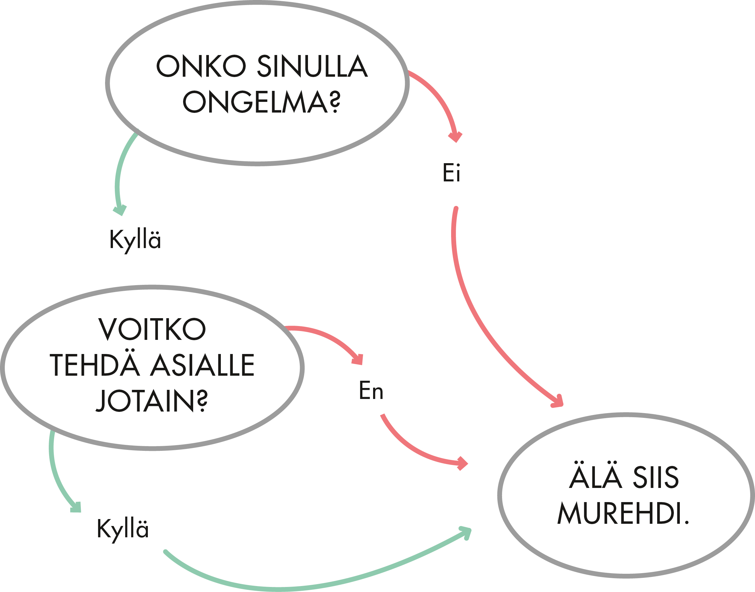
Virittäytyminen aiheeseen
Katso kuvaa.
Minkälaisen elämänfilosofisen ohjeen kuva välittää?
Olisitko valmis omaksumaan kuvan ajatuksen ohjenuoraksesi? Perustele.

Slide 4
Epikurolainen elämänfilosofia
Filosofi Epikuroksen ympärille syntynyt antiikin elämänfilosofinen koulukunta.
Tärkeää elämässä on mielihyvä.
  Ei hedonistista mässäilyä
  vaan kohtuullisia nautintoja, jotka eivät häiritse mielenrauhaa.
Elämän mittaan mielihyvän maksimoi se, ettei pyri hetkelliseen mielihyvään, vaan kohtuullisiin, viisaisiin ja kestäviin nautintoihin.
Ei kannata tavoitella mainetta ja mammonaa vaan nauttia pienistä iloista, kuten ystävien seurasta.
  Mieluummin puutarhanhoitoa kuin julkisuutta ja politiikkaa.

Slide 5
Mielihyväkone
Katsotaan video Moraaliset dilemmat digikirjan luvusta 8. Videossa puhutaan ajatuskokeesta nimeltä mielihyväkone.
Tehdään videossa annetut tehtävät.
Missä mielessä mielihyväkoneessa aikansa viettävä ihminen elää hyvää, missä mielessä huonoa elämää?

Slide 6
Stoalainen elämänfilosofia
Antiikin elämänfilosofinen oppi, jonka mukaan tärkeää on pyrkiä mielen tyyneyteen (vrt. buddhalaisuus).
Pohjalla on deterministinen metafysiikka.
  Maailmankaikkeutta ohjaa maailmanjärki ja mitään ei tapahdu sattumalta.
  Kaikki tapahtuu vääjäämättä.
Koska kaikki tapahtuu vääjäämättä niin kuin tapahtuu, on turha murehtia vastoinkäymisiä.
  Ihminen voi kuitenkin valita sisäisen suhtautumisensa maailmaan.
Asiat eivät tee meitä onnettomiksi, vaan tapamme suhtautua niihin.

Slide 7
Stoalainen elämänfilosofia
Kuinka saavuttaa mielenrauha ja tasapaino?
  On opeteltava mukautumaan järjen avulla väistämättömään ja kestettävä vastoinkäymiset tyynesti.
  Pitää pyrkiä ulkomaailmasta riippumattomaan mielenrauhaan.
  Tavoitteena on intohimoista ja mielenliikutuksista vapautuminen, apatia.
    Epiktetos: Kukaan muu ei vahingoita sinua, ellet itse sitä tahdo. Sinua on vahingoitettu silloin, kun ajattelet, että sinua on vahingoitettu.

Slide 8
Miten reagoisit?
Kuvittele seuraava tilanne:
Olet matkalla ylioppilaskirjoituksiin, mutta jäät jumiin liikenneruuhkaan. Kello tikittää ja käy yhä selvemmäksi, että et tule mitenkään kerkeämään ajoissa kokeeseen.
Miten reagoit?
Miten stoalainen reagoisi kyseisessä tilanteessa?

Slide 9
Miten reagoisit?
Kuvittele seuraava tilanne:
Olet matkalla ylioppilaskirjoituksiin, mutta jäät jumiin liikenneruuhkaan. Kello tikittää ja käy yhä selvemmäksi, että et tule mitenkään kerkeämään ajoissa kokeeseen.
Miten reagoit?
Miten stoalainen reagoisi kyseisessä tilanteessa?
  Stoalaisittain voit joko hyväksyä vääjäämättömän ruuhkan ja säilyttää mielenrauhan, tai harmitella, ahdistua ja kiukutella ja olla edelleen jumissa ruuhkassa.

Slide 10
Pohdittavaksi
Millaiset asiat tuovat omaan elämääsi
  nautintoa
  mielenrauhaa?
Miksi?
Mitä eroa näillä on?
Vai voiko juuri mielenrauha olla nautintoa?

